Slide 1
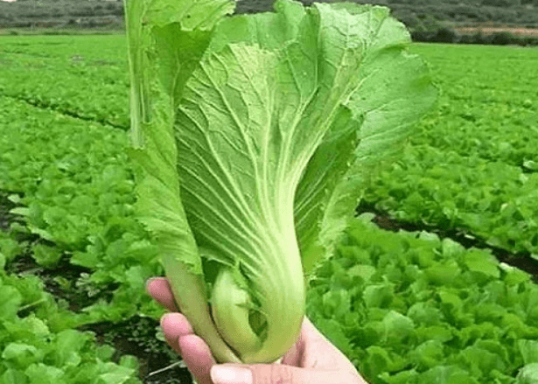
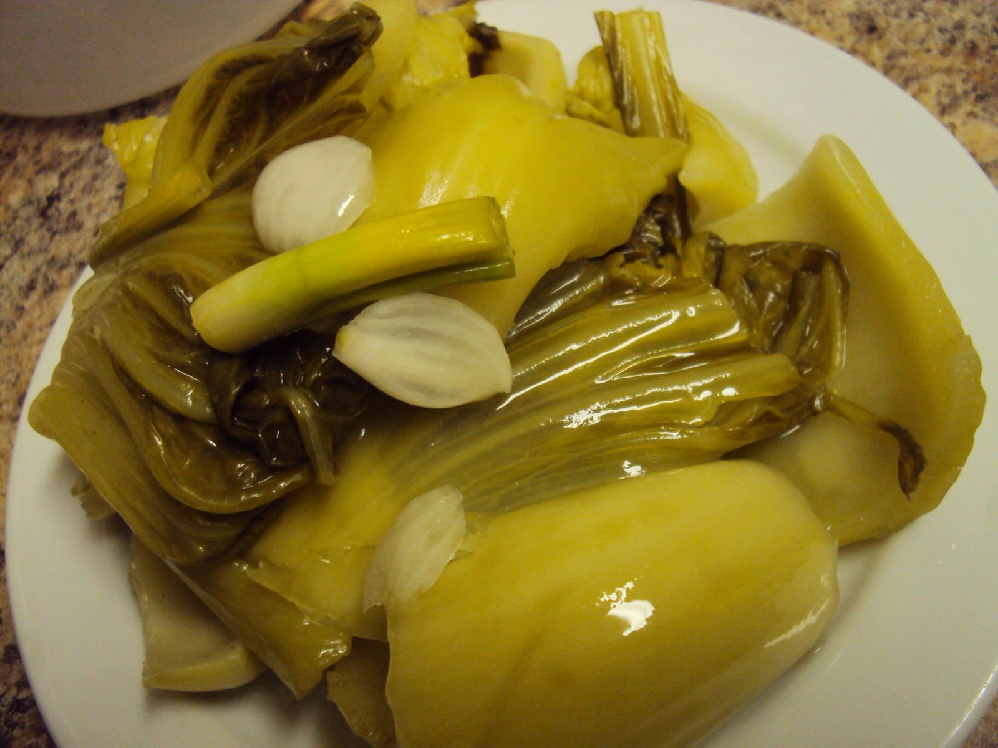
Khởi động/Mở đầu
- HS hoạt động cặp đôi
+ Nhiệm vụ 1: HS quan sát mẫu vật thật hoặc hình ảnh về rau, củ quả đã muối chua

Slide 2
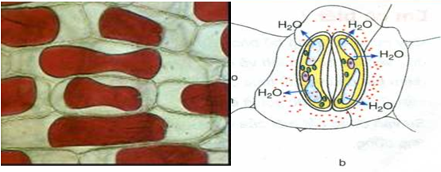
Khởi động/Mở đầu
+ Nhiệm vụ 2: HS Quan sát các hình ảnh sau và trả lời câu hỏi: Các hình ảnh gợi nhớ điều gì đã học ở chương II cấu trúc tế bào?

Slide 3

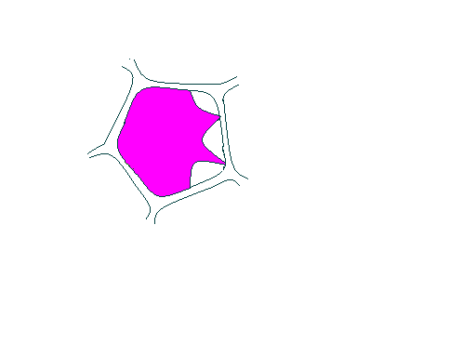
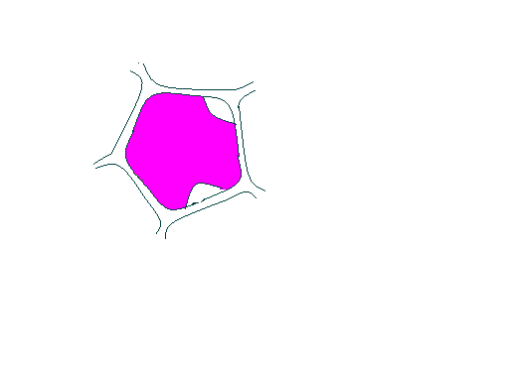

Bài 11: THỰC HÀNH: THÍ NGHIỆM CO VÀ PHẢN CO NGUYÊN SINH
Quá trình phản co nguyên sinh.
H1: Tế bào co nguyên sinh lồi
H2: Tế bào co nguyên sinh lõm
H3: Tế bào co nguyên sinh góc
H4: Tế bào bình thường

Slide 4
BÀI 11: THỰC HÀNH THÍ NGHIỆM CO VÀ PHẢN CO NGUYÊN SINH

Slide 5
Bài 11: THỰC HÀNH: THÍ NGHIỆM CO VÀ PHẢN CO NGUYÊN SINH
MỤC TIÊU.
Sau khi học xong phần thực hành, học sinh cần đạt được các yêu cầu sau:
Thực hành thành thạo kĩ năng sử dụng kính hiển vi và làm tiêu bản kình hiển vi
Quan sát và vẽ được các tế bào đang ở các giai đoạn khác nhau của quá trình co nguyên sinh và phản co nguyên sinh.
Điều khiển được sự co nguyên sinh thông quá điều khiến mức độ thẩm thấu của nước ra, vào tế bào.
Tự làm thí nghiệm theo quy trình

Slide 6
Bài 11: THỰC HÀNH: THÍ NGHIỆM CO VÀ PHẢN CO NGUYÊN SINH
II. CHUẨN BỊ.
1. Dụng cụ, thiết bị
Lưỡi dao
2. Hóa chất
Dung dịch NaCl loãng với nồng độ khác nhau
3. Mẫu vật
Lá thài lài tía hoặc một số lá cây có tế bào với kích thước tương đối lớn và dễ tách lớp biểu bì ra khỏi lá.
Lam kính, la men
Ống nhở giọt
Giấy thấm
Kính hiển vi quang học

Slide 7
Bài 11: THỰC HÀNH: THÍ NGHIỆM CO VÀ PHẢN CO NGUYÊN SINH
III. CÁCH TIẾN HÀNH
1. Thí nghiệm co nguyên sinh chất
(1). Lớp chia thành 6 nhóm: mỗi nhóm có 6 HS. Các em độc lập nghiên cứu bài thực hành trước đó.
(2). Các nhóm nhận dụng cụ
(3). Phân công thư ký ghi chép

Slide 8
Bài 11: THỰC HÀNH: THÍ NGHIỆM CO VÀ PHẢN CO NGUYÊN SINH
III. CÁCH TIẾN HÀNH
1. Thí nghiệm co nguyên sinh chất
Bước 1: Dùng lưỡi dao lam nhẹ nhàng tách lớp biểu bì dưới phiến lá cây thài lài tía, sau đó đặt lên trên lam kính cõ nhỏ sẵn giọt dung dịch NaCl.Tiếp đến đặt lamen lên mẫu vật. Dùng giấy thấm hút bớt nước còn dư ở phía ngoài.
Bước 2: Đặt lam kính lên bàn kính hiển vi và điều chỉnh vùng có mẫu vật vào giữa thị trường kính hiển vi rồi quan sat mẫu vật ở thị trường kính 10X
Bước 3: Chọn vùng biểu bì chỉ có một lớp tế bào, sau đó chuyển sang vật kính 40X để quan sát tế bào rõ hơn
Bước 4: Quan sát và vẽ các tế bào bình thường, tế bào khí khổng vào vở.

Slide 9
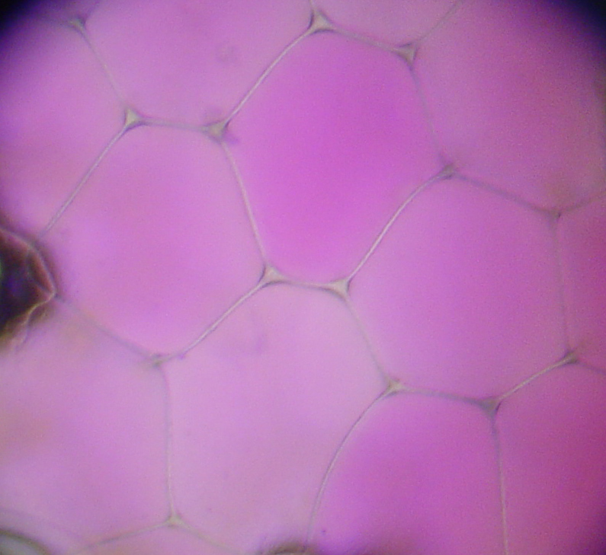
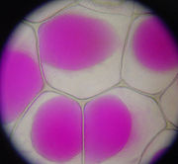
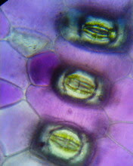
Bài 11: THỰC HÀNH: THÍ NGHIỆM CO VÀ PHẢN CO NGUYÊN SINH
Quan sát các tế bào sau khi dùng dung dịch muối với các nồng độ khác nhau. Em có nhận xét gì về nồng độ muối và tốc độ co chất nguyên sinh?
Tế bào bình thường | Tế bào co nguyên sinh | Khí khổng đóng

Slide 10
Bài 11: THỰC HÀNH: THÍ NGHIỆM CO VÀ PHẢN CO NGUYÊN SINH
III. CÁCH TIẾN HÀNH
2. Thí nghiệm phản co nguyên sinh chất
Bước 1: Lấy tiêu bản ra khỏi kính hiển vi, dùng ống nhỏ giọt nhở một giọt nước cất vào rìa của một phía lamen. Sau đó dùng giấy thấm đặt phía đối diện với phía vừa nhỏ giọt nước cất của lamen để hút bớt nước thừa
Bước 2: Đặt tiêu bản lên kính hiển vi để quan sát sự thay đổi của chất nguyên sinh trong tế bào ở vật kính 10X.
Bước 3: Chọn vùng biểu bì chỉ có một lớp tế bào, sau đó chuyển sang vật kính 40X để quan sát tế bào rõ hơn
Bước 4: Quan sát và vẽ các tế bào bình thường, tế bào khí khổng vào vở.

Slide 11
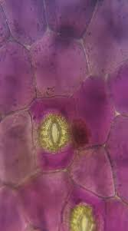
Bài 11: THỰC HÀNH: THÍ NGHIỆM CO VÀ PHẢN CO NGUYÊN SINH
III. CÁCH TIẾN HÀNH
2. Thí nghiệm phản co nguyên
sinh chất
Khí khổng mở

Slide 12
LUYỆN TẬP
Câu 1. Khi quan sát dưới kình hiển vi thấy tế bào đang ở dạng co nguyên sinh. Để quan sát hiện tượng phản co nguyên sinh chúng ta phải nhỏ một giọt dung dịch (A) ở một phía của lá kính, phía đối diện đặt giấy thấm. (A) phải là:
A. Dung dịch KNO₃ ưu trương. B. Dung dịch NaCl ưu trương.
C. Nước cất. D. Dung dịch đường đậm đặc.
Câu 2. Khi nói về co nguyên sinh, phát biểu nào sau đây sai?
A. Tế bào đã chết thì không xảy ra hiện tượng co nguyên sinh.
B. Ở môi trường nhược trương, tế bào không xảy ra co nguyên sinh.
C. Ở môi trường ưu trương, mọi tế bào sống đều co nguyên sinh.
D. Hiện tượng co nguyên sinh chỉ xảy ra ở tế bào thực vật.
Câu 3. Khi tế bào đã chết thì không còn hiện tượng co nguyên sinh, nguyên nhân là vì:
A. Màng tế bào đã bị phá vỡ. B. Tế bào chất đã bị biến tính.
C. Nhân tế bào đã bị phá vỡ. D. Màng tế bào chất đã mất tính thấm chọn lọc.

Slide 13
VẬN DỤNG
Trả lời luôn trong bài thực hành
Câu 1: Vì sao thường xuyên ngậm nước muối loãng sẽ hạn chế được bệnh viêm họng, sâu răng?
Câu 2: Thực hành: Rửa mắt bằng cách nhỏ nước muối sinh lý hàng ngày giúp hạn chế viêm mắt.

Slide 14

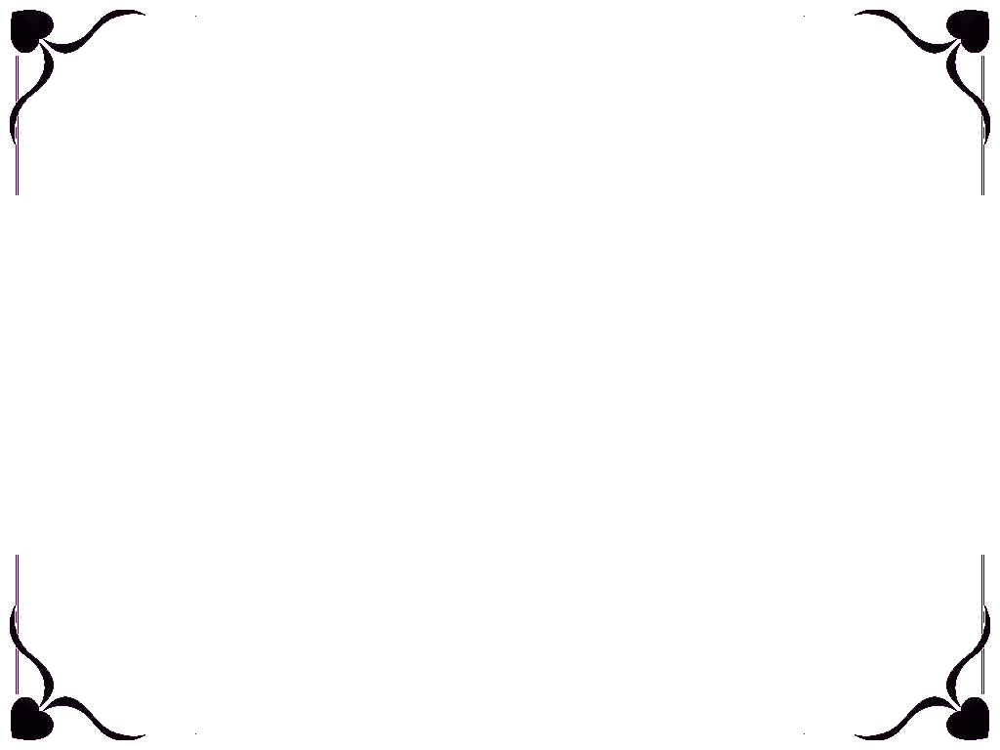
XIN CẢM ƠN VÀ CHÀO TẠM BIỆT

